Slide 1

01
14
영화 장르별 키워드 분석
2001020906_17v1 . 빅데이터 분석 시스템 개발
2020.05.07
조은별

Slide 2
목차
02
14
1. 개요
2. 설명
3. 코드
4. 화면

Slide 3
1. 개요
03
14
영화의 장르 별로 키워드 및 빈도수를 검색
키워드의 빈도수를 6종의 그래프로 표시
검색된 키워드 및 빈도수를 데이터베이스에 저장

Slide 4
2. 설명
04
14
데이터베이스
Mongo DB
서버
Django
사용 언어
Python
데이터 출처
네이버 오픈 API

Slide 5
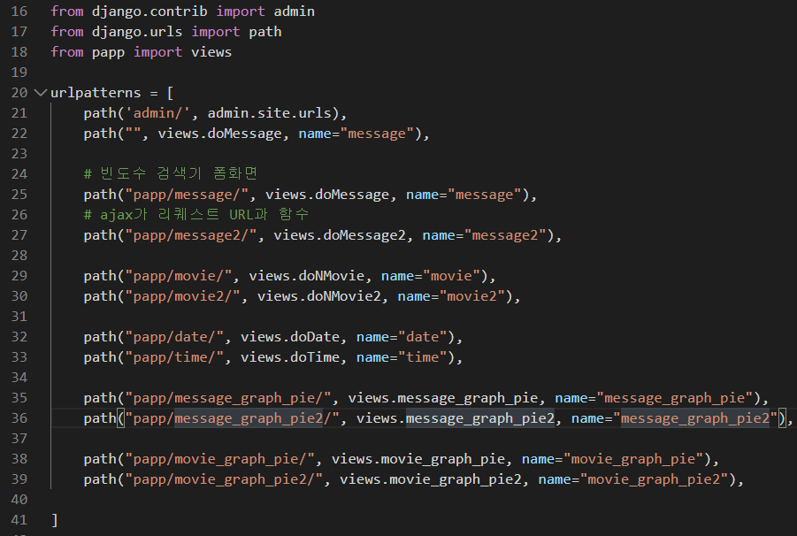
3. 코드 (urls.py)
05
14

Slide 6
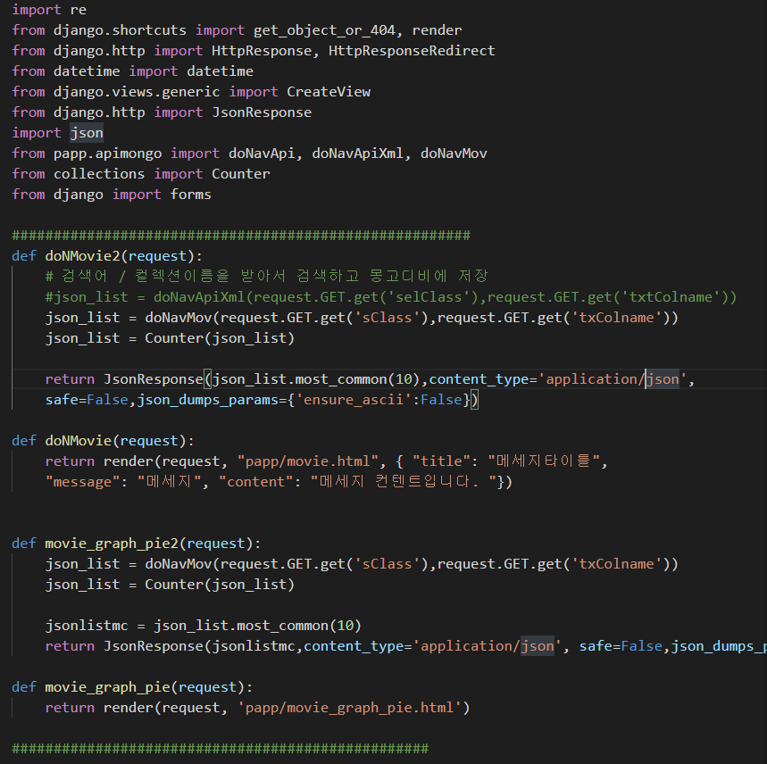
3. 코드 (views.py)
06
14

Slide 7
3. 코드 (apimongo.py)
07
14
def doNavMov(mKey, mColname):
words = []
# 스트링을 받아 특정기호를 제거해 주는 함수
def remove_any(mTarget, mChars):
for c in mChars:
mTarget = mTarget.replace(c, '')
return mTarget
# 네이버에서 가져온 데이터를 단어로 분리해 배열로 리턴
def getNavMov(mKey):
client_id = "ARmOA74jXwrC79uUhwdp"
client_secret = "y2HM_tbj9T"
# 파라미터
encText = "&".join(["query="+urllib.parse.quote(mKey)
, "display=100"
, "start=1"
])
url = "https://openapi.naver.com/v1/search/movie?" + encText
# json 결과
# url = "https://openapi.naver.com/v1/search/blog.xml?query=" + encText # xml 결과
request = urllib.request.Request(url)
request.add_header("X-Naver-Client-Id",client_id)
request.add_header("X-Naver-Client-Secret",client_secret)
response = urllib.request.urlopen(request)
rescode = response.getcode()
if(rescode==200):
response_body = response.read()
#print(response_body.decode('utf-8'))
# json
u8_json = response_body.decode('utf-8')
# 파이썬 json 객체
j = json.loads(u8_json)
# 반복문으로 출력
word = []
for it in j["items"]:
word = remove_any(it["title"], ['\n','&quot;','.',',',',',"'","‘","’","[","]","→","/","&gt","…","·",'“','”','&lt;',';','!','?','</b>','<b>','(',')','⑫','...','-',""])
words.extend(word.split(' '))
print(words)
return words
else:
print("Error Code:" + rescode)
def insertMongo(mWords):
# 몽고디비 연결 클라이언트
# 1.몽고디비 클라이언트 연결객체 생성
client = MongoClient('mongodb://localhost:27017/')
# -- 객체생성확인
print('client.HOST: {0}'.format(client.HOST))
# 2. 데이터베이스 생성
gdb = client['gdb_m_py']
# -- 디비 생성 확인
print(gdb)
# 3. 컬렉션 객체 생성
gdb[mColname].remove()
keys = gdb[mColname]
keys_ms = [ {'words': mWords} ]
#5. 여러개의 데이터 입력
r_keys = keys.insert_many(keys_ms)
print(r_keys)
# 스크래핑후 몽고db저장
words = getNavMov(mKey)
insertMongo(words)
return words

Slide 8
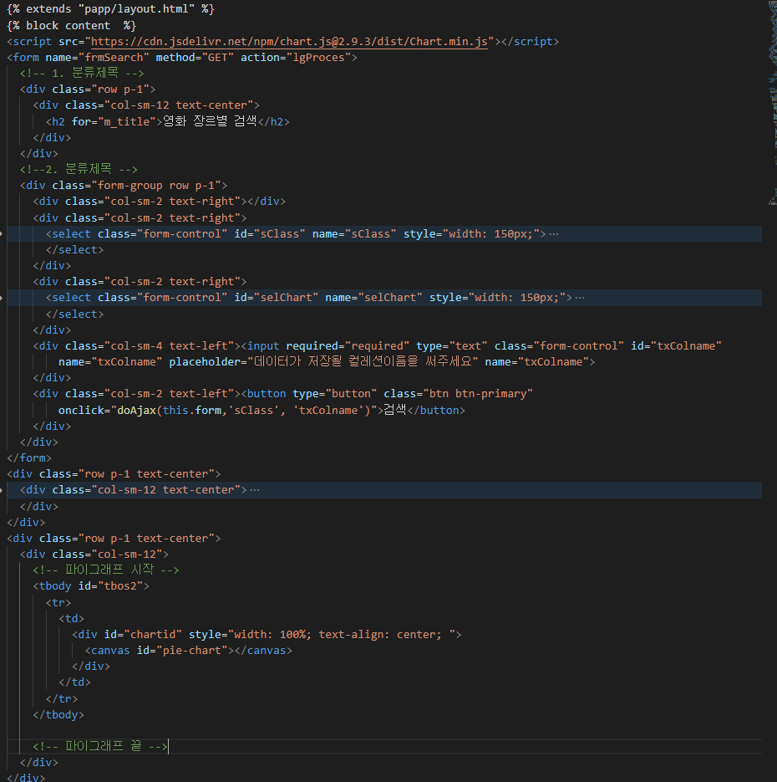
3. 코드 (movie_graph_pie.html)
08
14

Slide 9
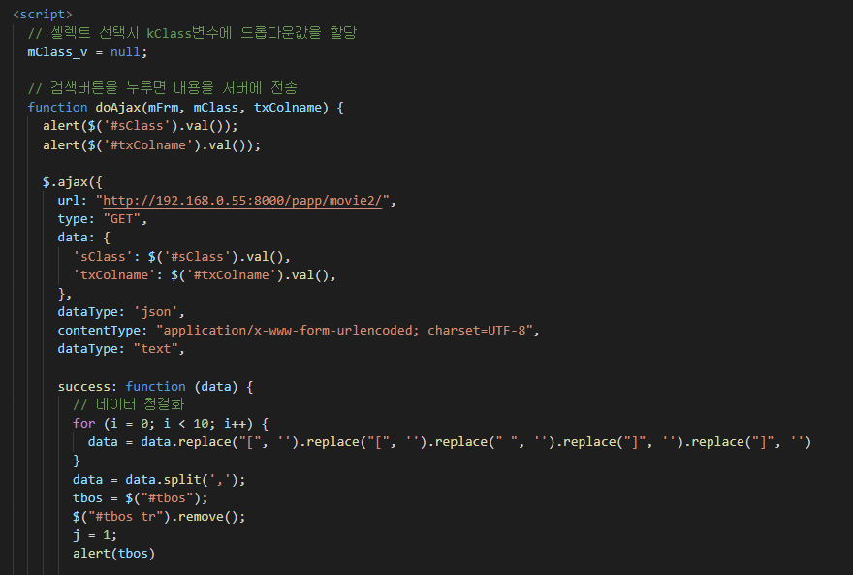
3. 코드 (movie_graph_pie.html)
09
14

Slide 10
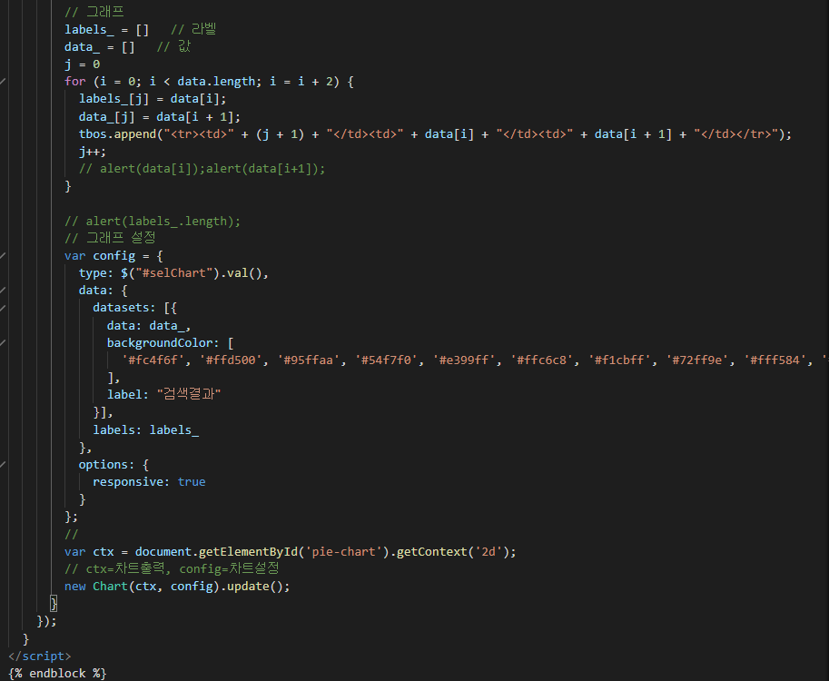
3. 코드 (movie_graph_pie.html)
10
14

Slide 11
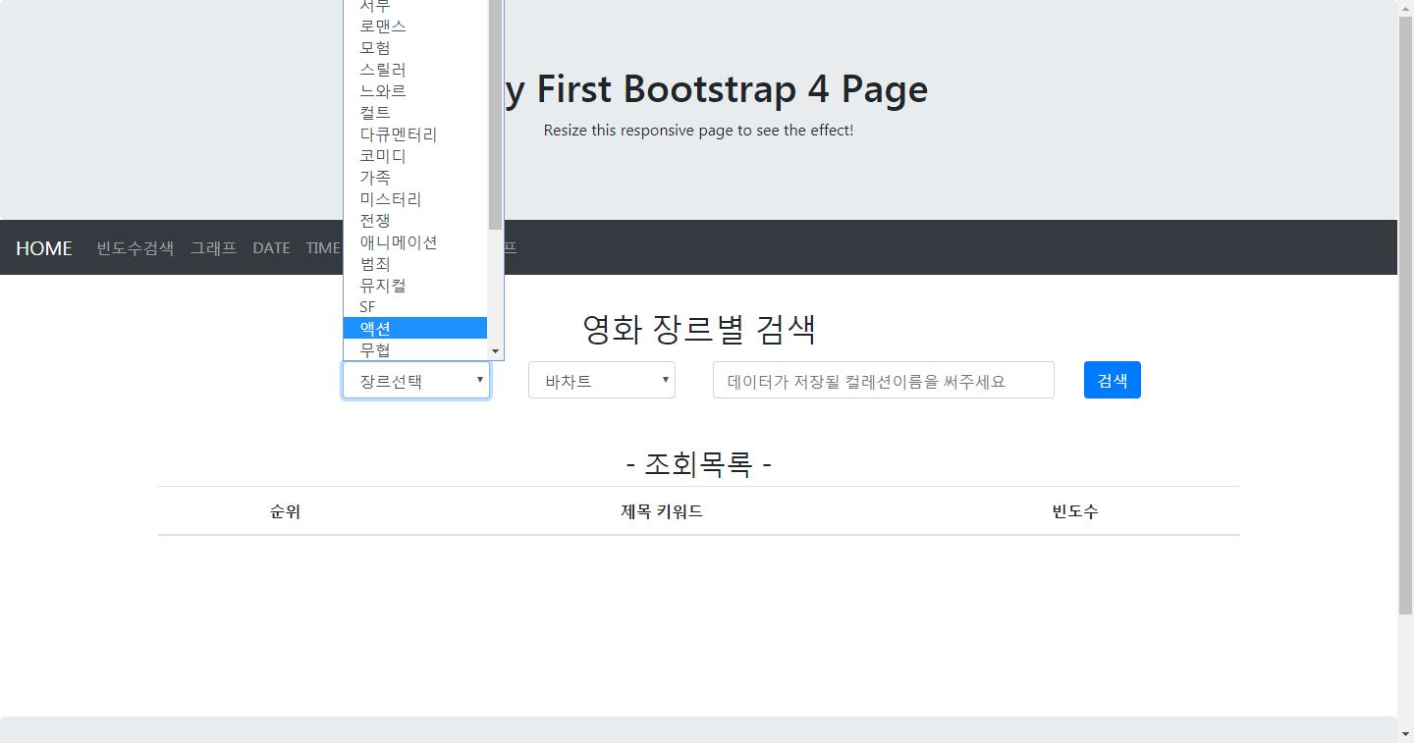
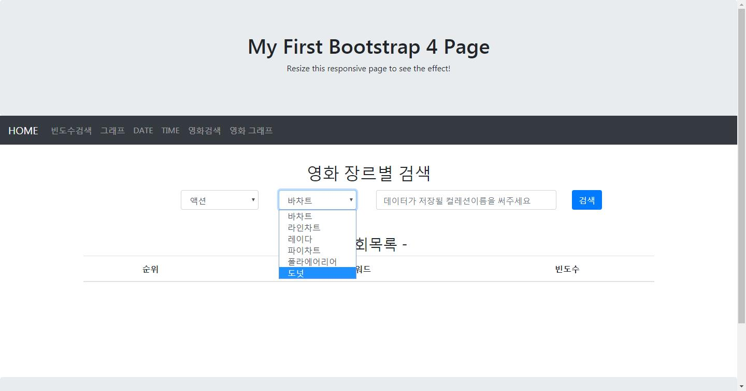
4. 화면
11
14

Slide 12
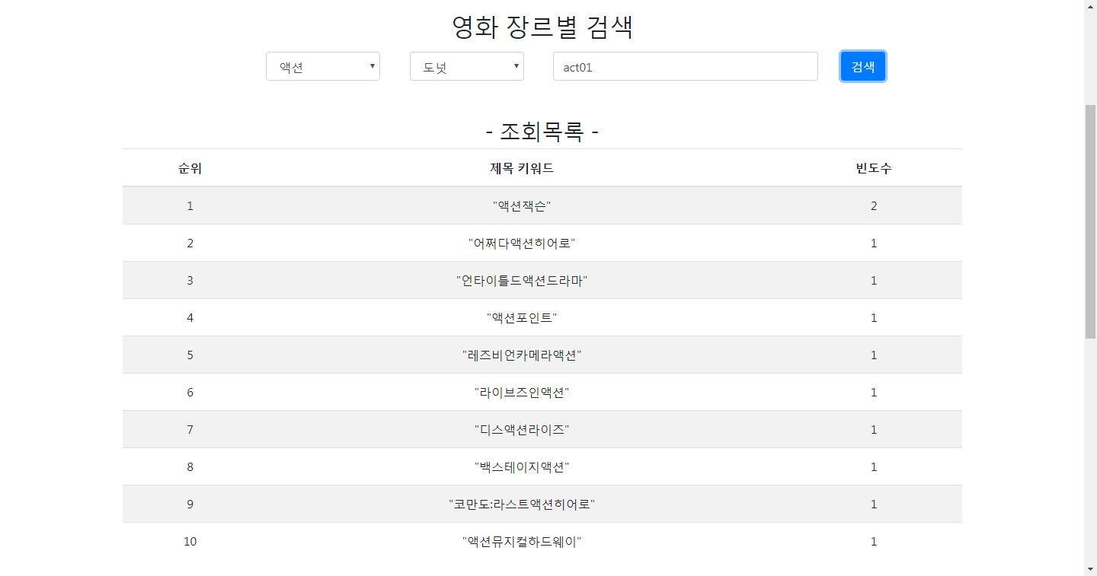
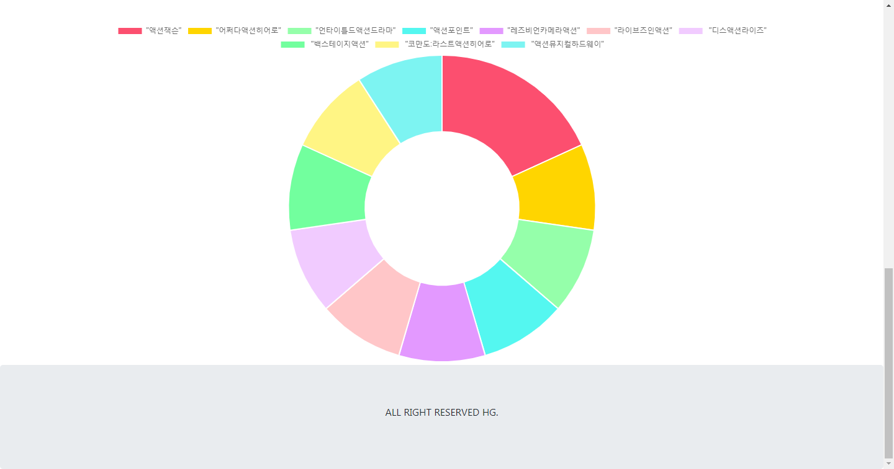
4. 화면
12
14

Slide 13

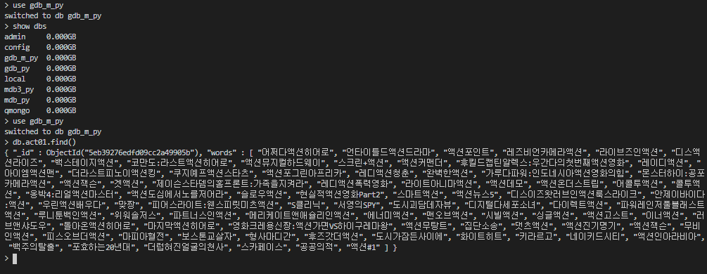

결과
13
14

Slide 14

14
14
감사합니다
Thank You.
Link

